Slide 1
CHATBOT HỖ TRỢ TRA CỨU THÔNG TIN TRƯỜNG ĐH SƯ PHẠM KỸ THUẬT
GROUP 2
GVHD: TS. Trần Vũ Hoàng

Slide 2
Project Name
GOAL
ABSTRACT
METHOD
DATA
EXPECTED OUTCOME
ROLE BY MEMBERS

Slide 3



MỤC TIÊU XÂY DỰNG CHATBOT
GOAL
Quá trình học tập
Giới thiệu về trường
Học phí
Tư vấn tuyển sinh
Cung cấp thông tin

Slide 4
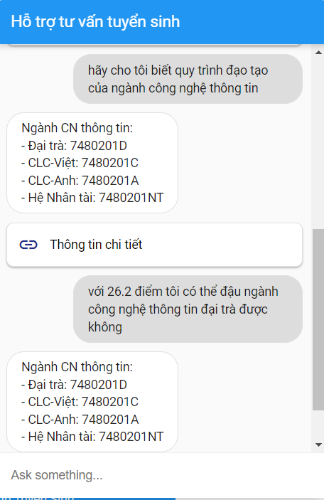
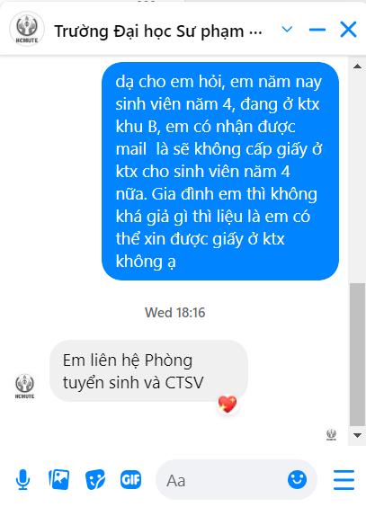


Khó khăn
ABSTRACT
Nhiều nguồn thông tin
Thời gian phản hồi chậm
Chatbot hạn chế
Dễ gây bối rối do có nhiều trang thông tin

Slide 5
PHƯƠNG PHÁP XÂY DỰNG
METHOD

Slide 6
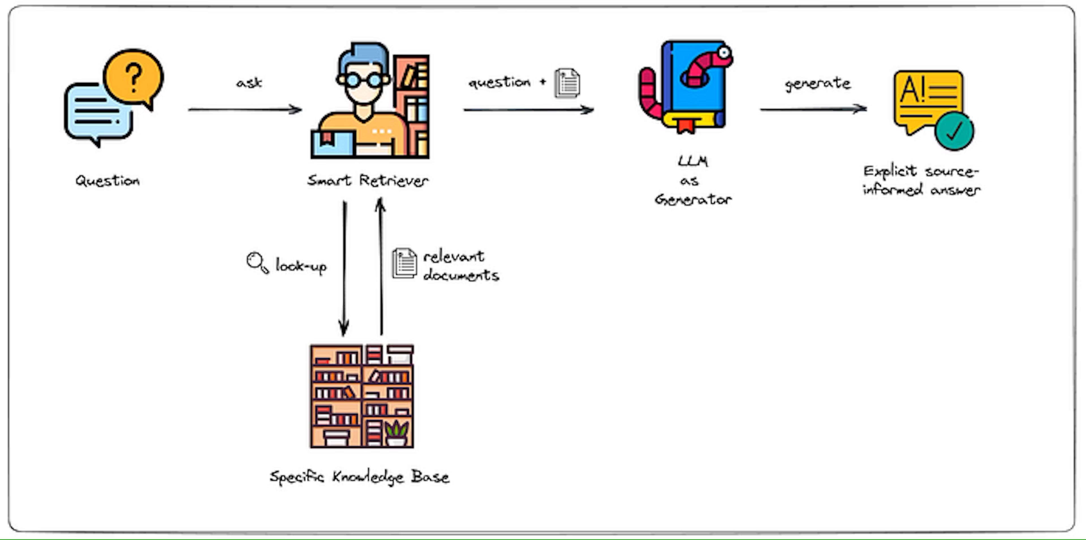
Quy trình RAG (Retrieval-augmented generation)
METHOD

Slide 7
Đánh giá mô hình
METHOD

Slide 8
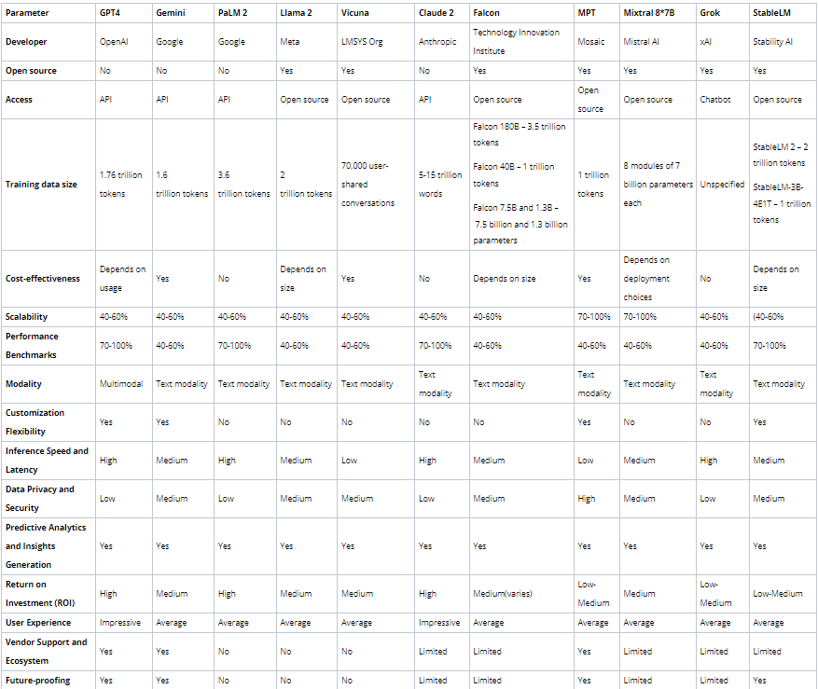

Slide 9
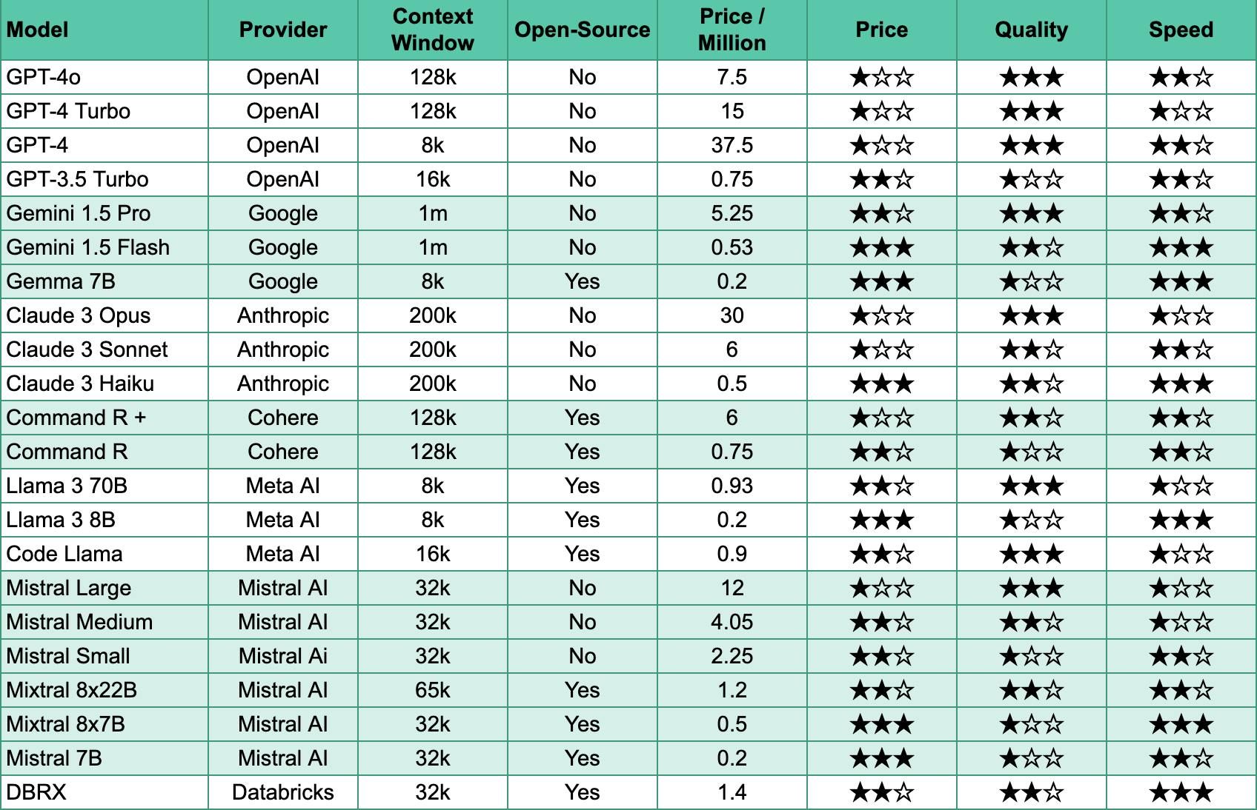
METHOD

Slide 10
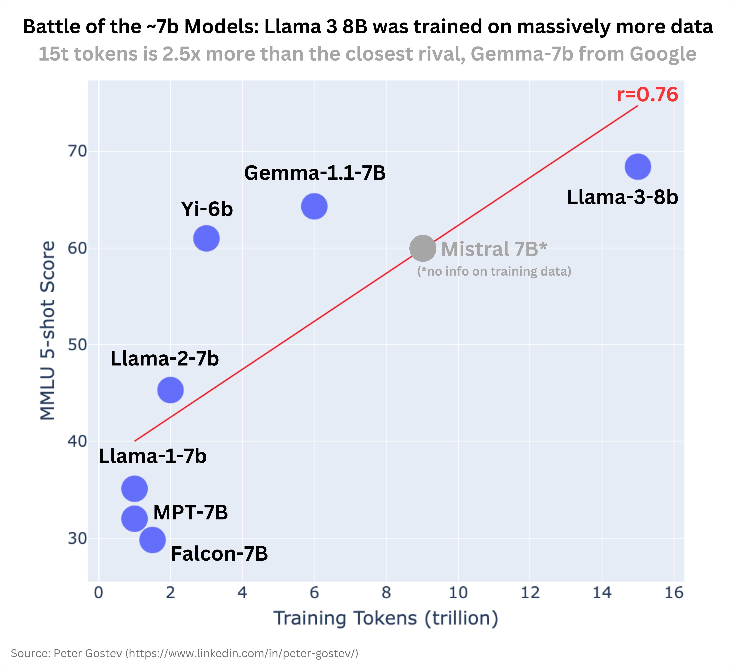

Mô hình Llama 2
METHOD
Mã nguồn mở
Kích thước token training lớn

Slide 11


Mô hình Llama 2
METHOD
Tốc độ phản hồi nhanh
Xây dựng bởi META

Slide 12
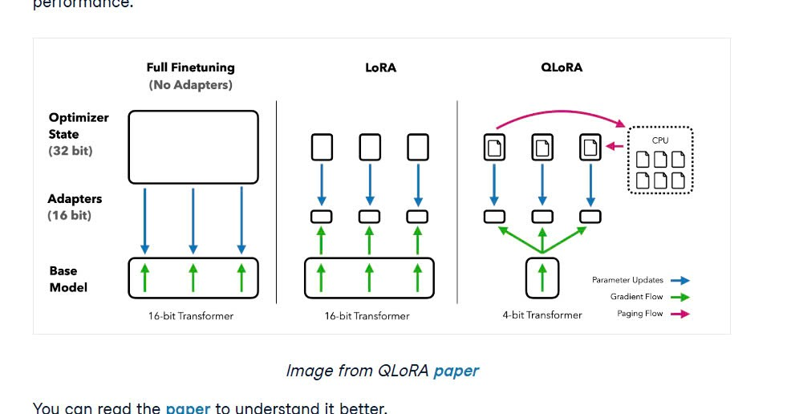
Fine-tune mô hình
METHOD
LoRA

Slide 13
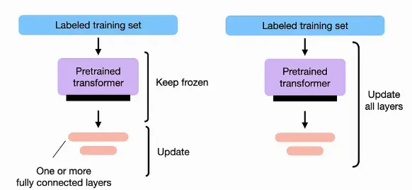
Fine-tune mô hình
METHOD
PEFT (Parameter-Efficient Fine-Tuning)

Slide 14
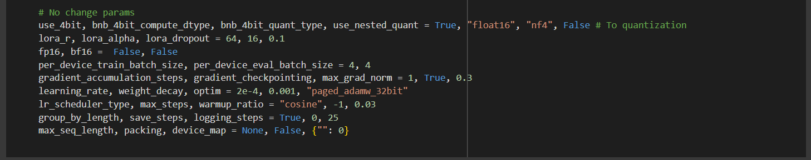
Fine-tune mô hình
METHOD
PEFT (Parameter-Efficient Fine-Tuning)

Slide 15


Fine-tune mô hình
METHOD
Tiết kiệm tài nguyên
Tăng tốc độ fine-tune

Slide 16

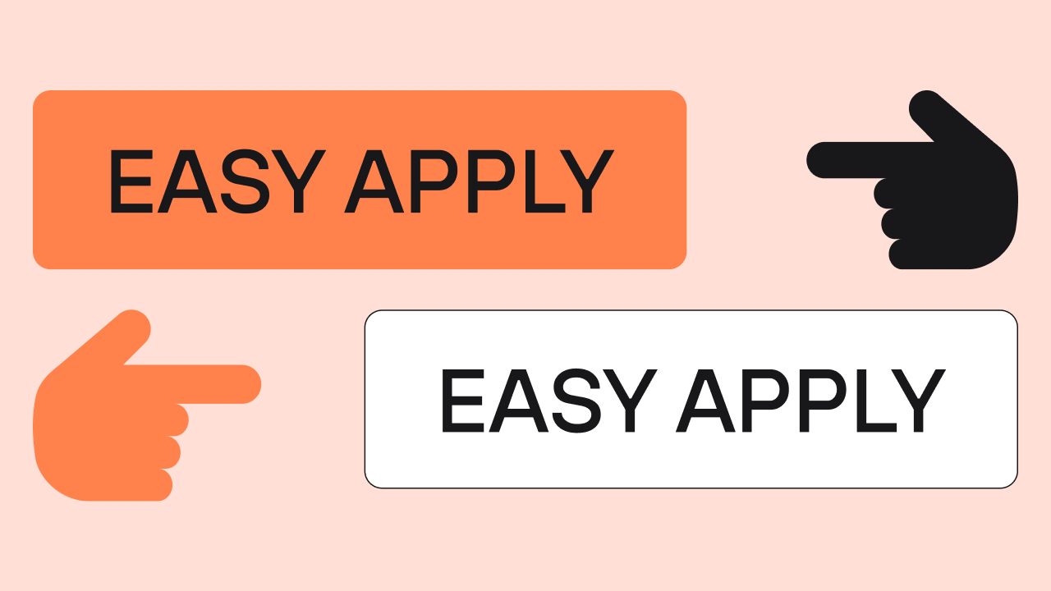
Fine-tune mô hình
METHOD
Dễ dàng áp dụng cho nhiều tác vụ
Giữ nguyên chất lượng mô hình gốc

Slide 17
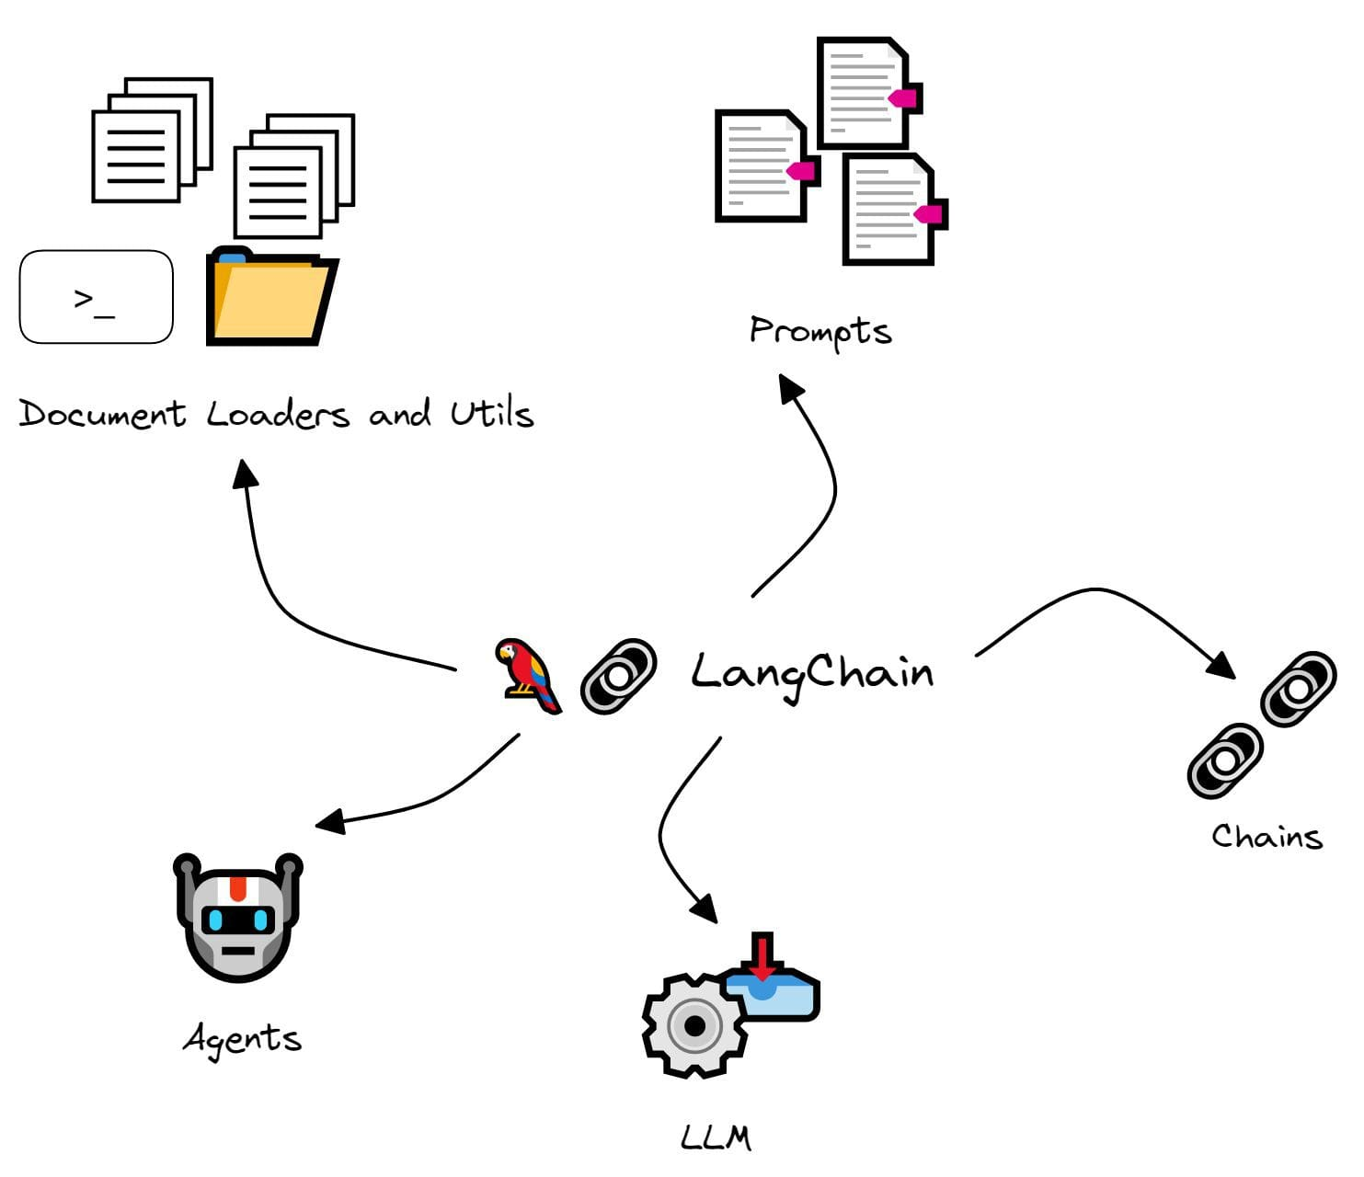
FRAMEWORK LANGCHAIN
METHOD

Slide 18

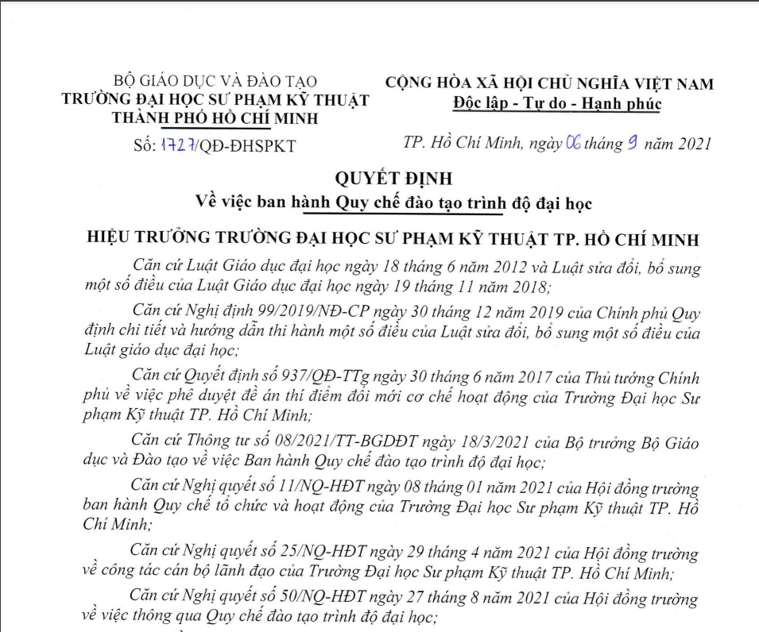

DỮ LIỆU THU THẬP
DATA
Thư viện số
Văn bản quy chế trên trang thông tin của trường
Các câu hỏi FAQ trên trang thông tin của trường

Slide 19


Xử lý dữ liệu
DATA
Loại bỏ thông tin dư thừa
Kết nối câu

Slide 20





Xử lý dữ liệu
DATA
Encoding dữ liệu bằng HuggingfaceEmbedding

Slide 21




Xử lý dữ liệu
DATA
Sử dụng Pinecone để lưu trữ dữ liệu vector

Slide 22
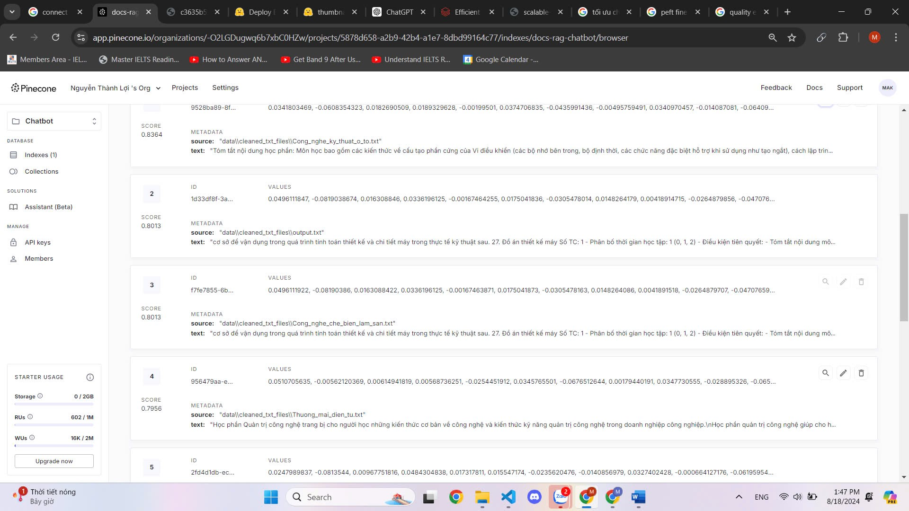
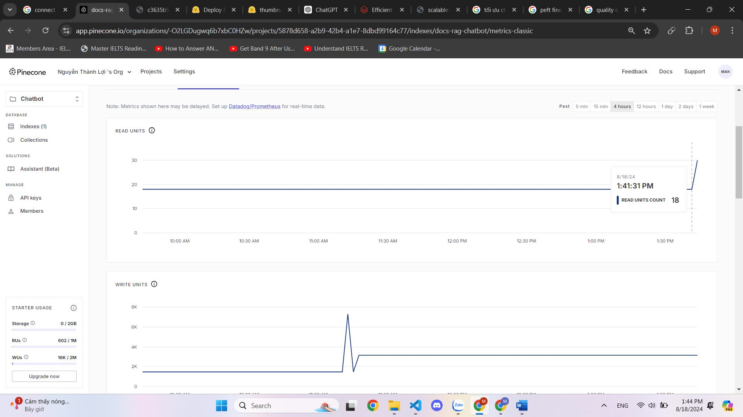

Slide 23
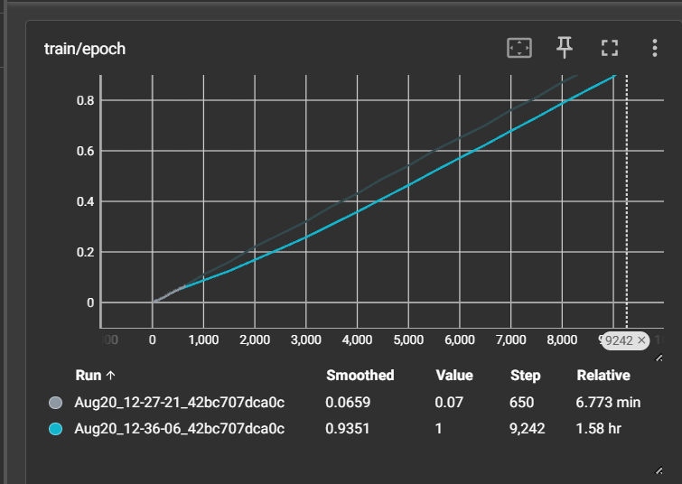
RESULT
Kết quả huấn luyện

Slide 24
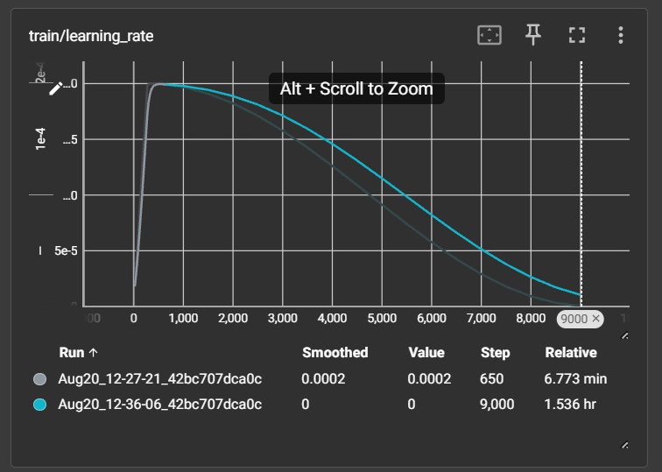
RESULT
Biểu đồ learning rate

Slide 25
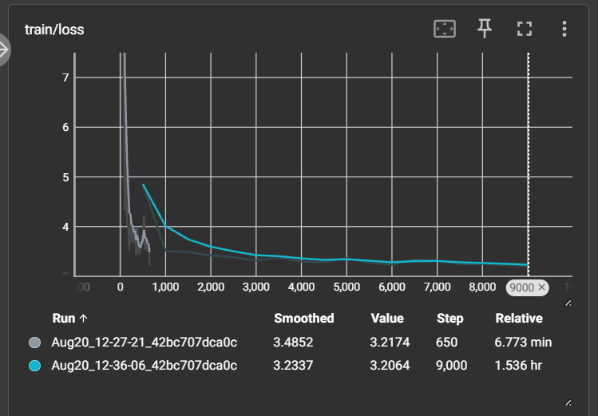
RESULT
Biểu đồ tổn thất (loss)

Slide 26
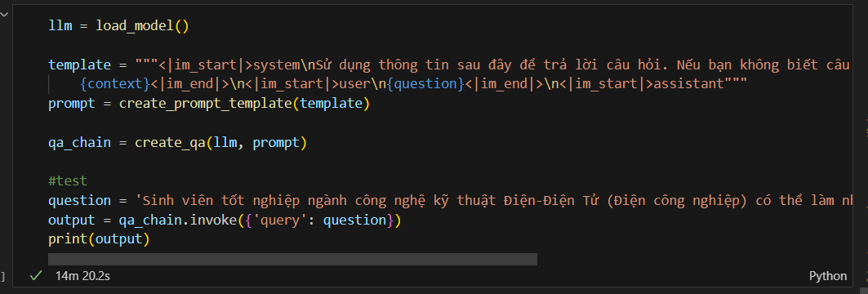
RESULT
Thời gian phản hồi
=> Thời gian phản hồi lâu và cần cải thiện

Slide 27



EXPECTED OUTCOME
Cung cấp thông tin về trường
Tư vấn tuyển sinh
Trả lời FAQ
Cung cấp thông tin cơ sở vật chất

Slide 28
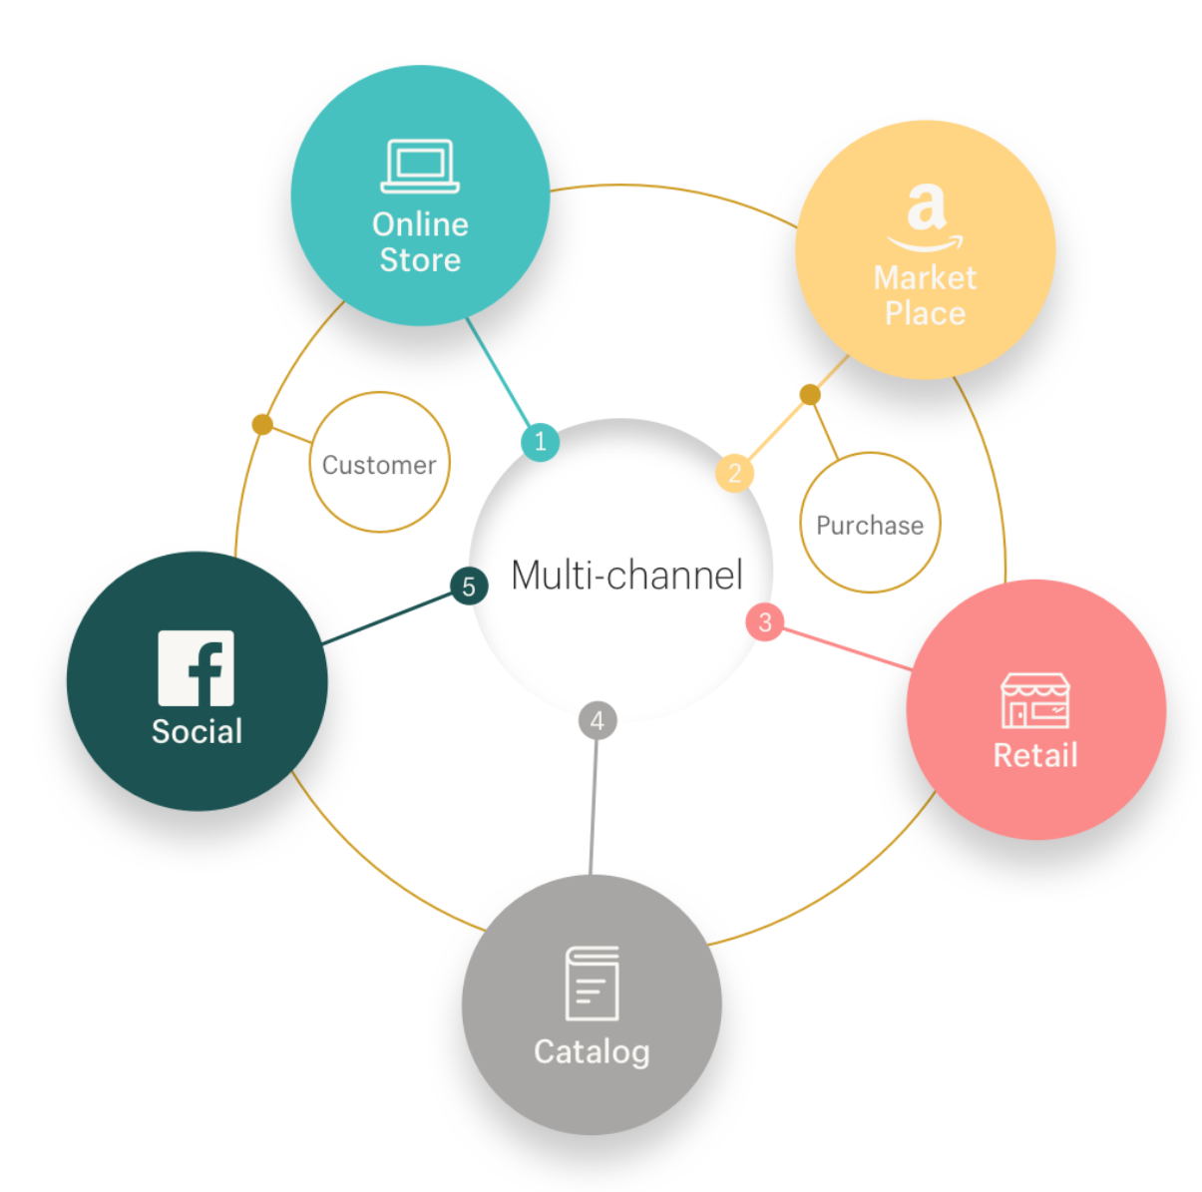

Hướng phát triển tương lai
EXPECTED OUTCOME
Tích hợp đa kênh
Cải thiện khả năng xử lý ngôn ngữ

Slide 29

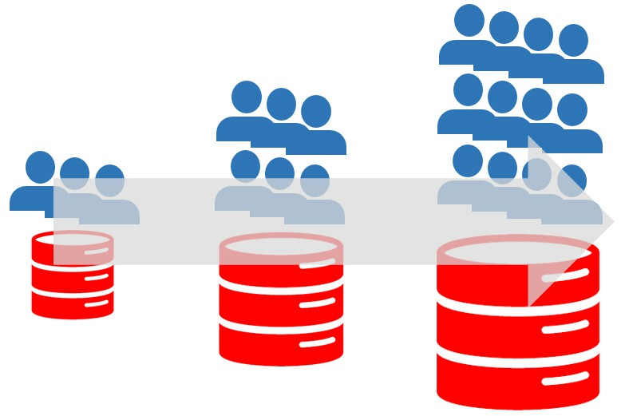
Hướng phát triển tương lai
EXPECTED OUTCOME
Tích hợp các công nghệ khác
Mở rộng chức năng

Slide 30
SCHEDULE SUMMARY
Tuần | Công việc chính
1 | Lập kế hoạch, chuẩn bị và phân công nhiệm vụ
2,3 | Thu thập và xử lý dữ liệu, xây dựng dự án
4 | Phát triển, tích hợp và kiểm thử mô hình chatbot
5 | Triển khai, đánh giá và hoàn thiện dự án
Bảng tóm tắt công việc hàng tuần

Slide 31
VAI TRÒ CỦA TỪNG THÀNH VIÊN
ROLE BY MEMBER
TÊN | VAI TRÒ | CHỊU TRÁCH NHIỆM
Đặng Kim Thành | Nhóm trưởng | Lập kế hoạch biểu cho đồ án, xây dựng mô hình, kiểm tra đánh giá hệ thống.

Slide 32


